Slide 1
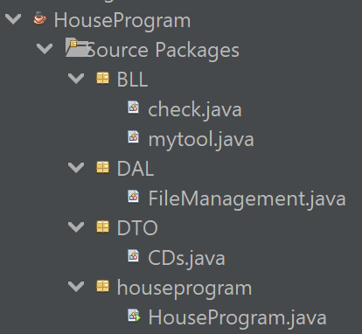
User Input
OK
!OK
Message: Error/ Nhập lại
File

